Slide 1









환경을 보호하는 멋진 사람 되기 프로젝트 !

Slide 2

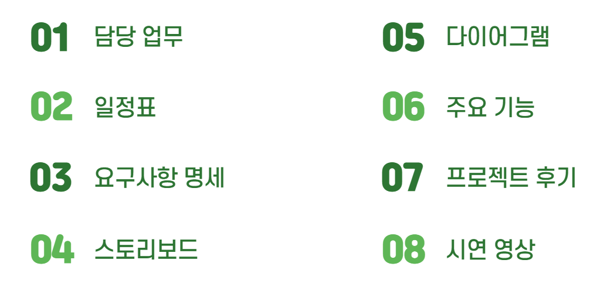

Slide 3


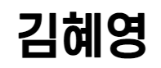
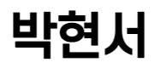
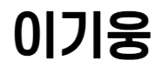
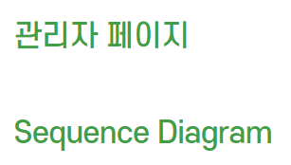
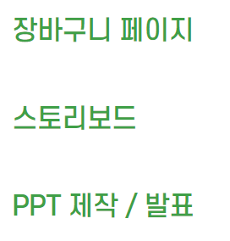
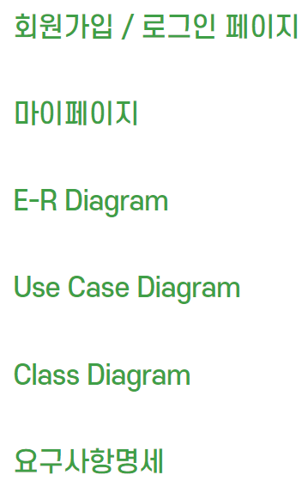
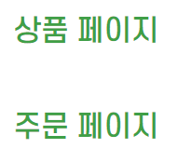
제목을 입력해주세요

Slide 4

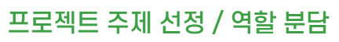
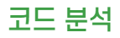
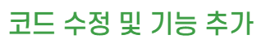

SUN | MON | TUE | WED | THU | FRI | SAT
 | 1 | 2 | 3 | 4 | 5 | 6
7 | 8 | 9 | 10 | 11 | 12 | 13
14 | 15 | 16 | 17 | 18 | 19 | 20
21 | 22 | 23 | 24 | 25 | 26 | 27
28 | 29 | 30 | 31
환경은 뭘까?
환경

Slide 5

환경은 뭘까?

Slide 6

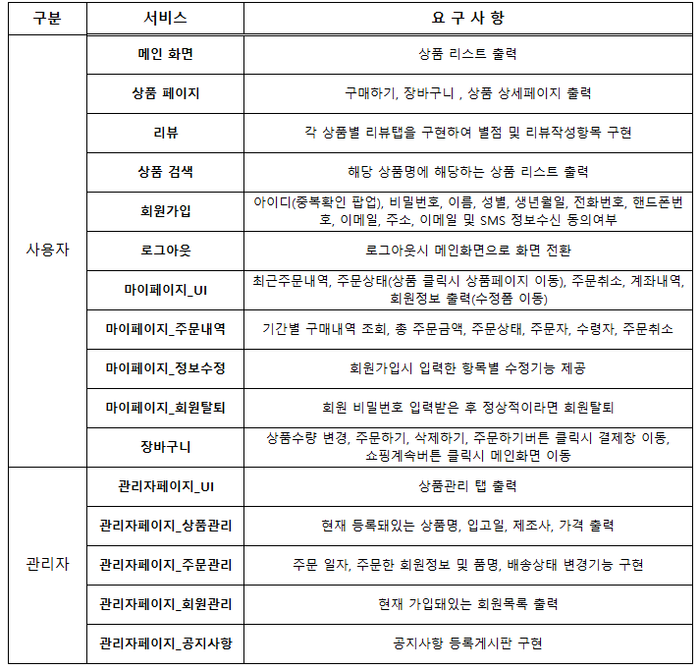
환경은 뭘까?
환경

Slide 7

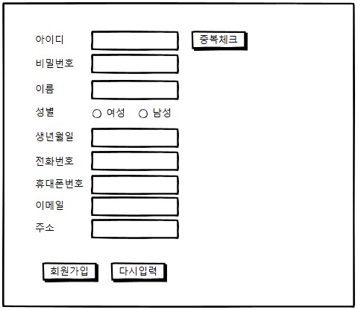

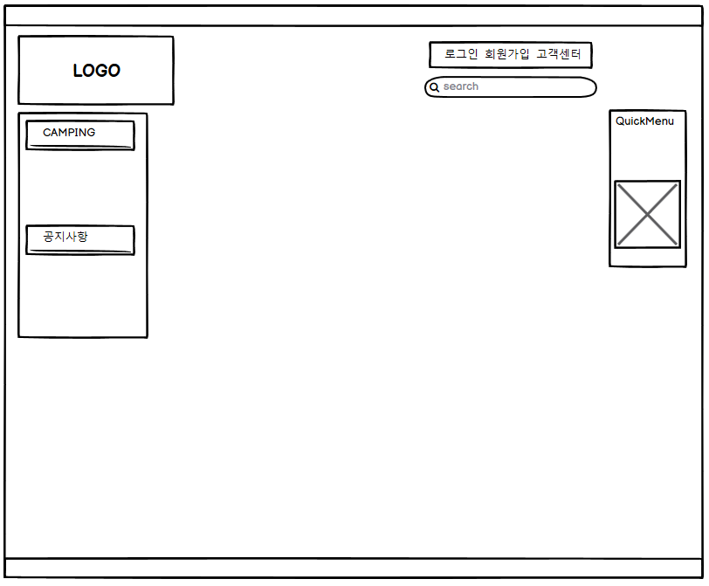

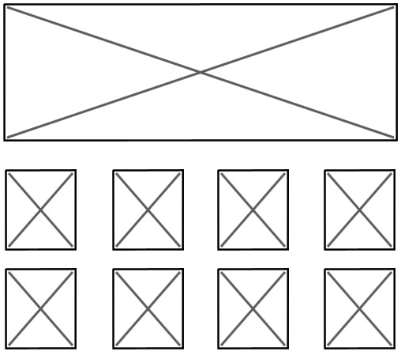

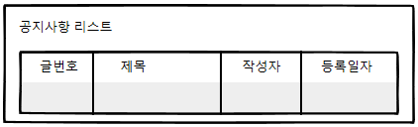
환경은 뭘까?
환경
Notes:
메인 화면에서는 로그인. 회원가입이 가능하고, 사이드에 있는 퀵 메뉴에서 이전에 본 상품을 확인해서 해당 상품의 상세페이지로 이동할 수 있습니다.
회원가입 버튼을 누르면 회원 가입에 필요한 정보 입력 폼이 나오고 입력 후 회원가입을 할 수 있습니다. 메인에 있는 공지사항을 누르면 공지사항 페이지로 이동이 가능합니다.

Slide 8
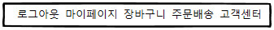
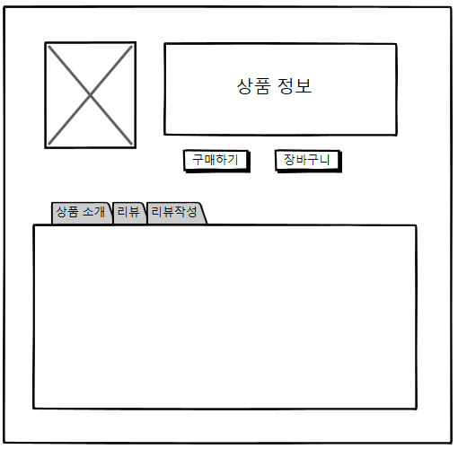
환경은 뭘까?
환경
Notes:
로그인 후 상품 클릭 시 해당 상품의 상세페이지로 이동되고, 해당 상품의 정보를 확인하고 하단의 탭에서 리뷰를 보고 작성할 수 있습니다.

Slide 9

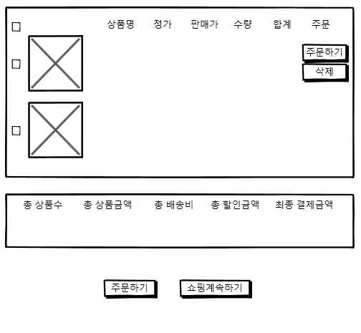


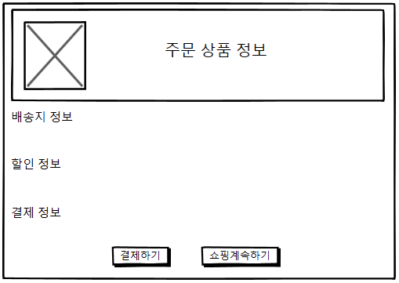
환경은 뭘까?
환경
Notes:
장바구니 버튼 클릭 시 상품이 장바구니에 추가됩니다. 해당 상품페이지에서 구매하기 버튼을 누르거나 장바구니 페이지에서 주문하기 버튼을 클릭하면 상품 구매 페이지로 이동이 되고
배송지, 할인, 결제 정보 확인 후 결제하기 버튼을 누르면 결제가 완료됩니다.

Slide 10
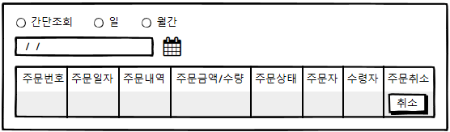
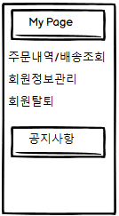
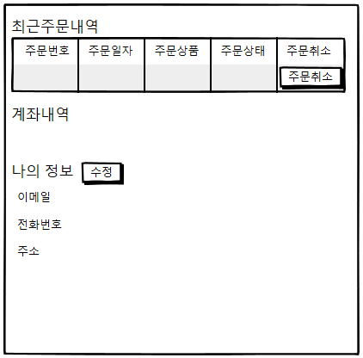
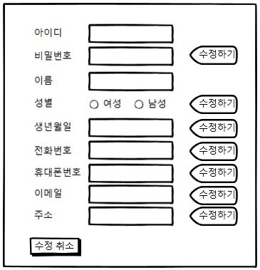
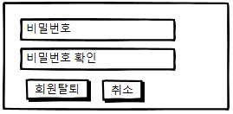
환경은 뭘까?
환경
Notes:
마이페이지를 누르면 화면에 최근 주문 내역, 계좌내역, 나의 정보가 뜨고 사이드바에 주문내역, 배송조회 페이지, 회원 정보관리 페이지, 회원 탈퇴 페이지로 이동할 수 있는 버튼이 생깁니다.
주문내역/배송조회 탭에서 기간을 설정해 주문한 상품 내역과 배송상태를 확인할 수 있고 주문한 상품 취소가 가능합니다.
회원정보관리에서는 회원 가입시 입력 했던 정보를 수정할 수 있습니다.

Slide 11
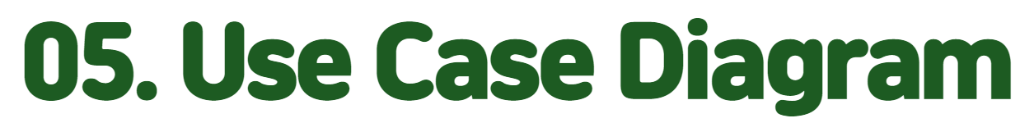
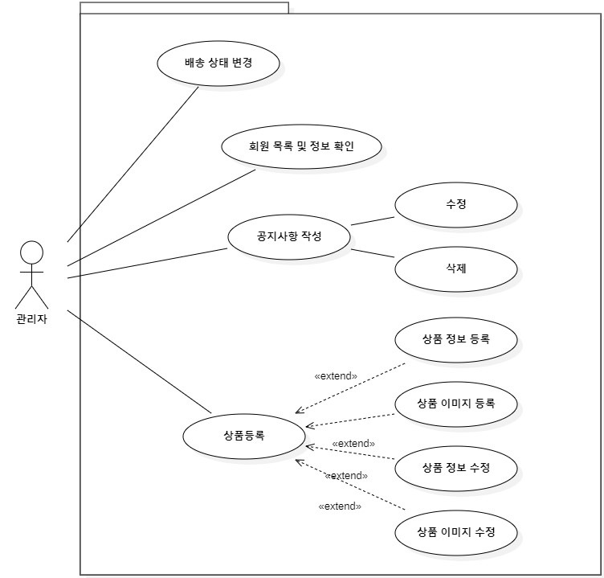
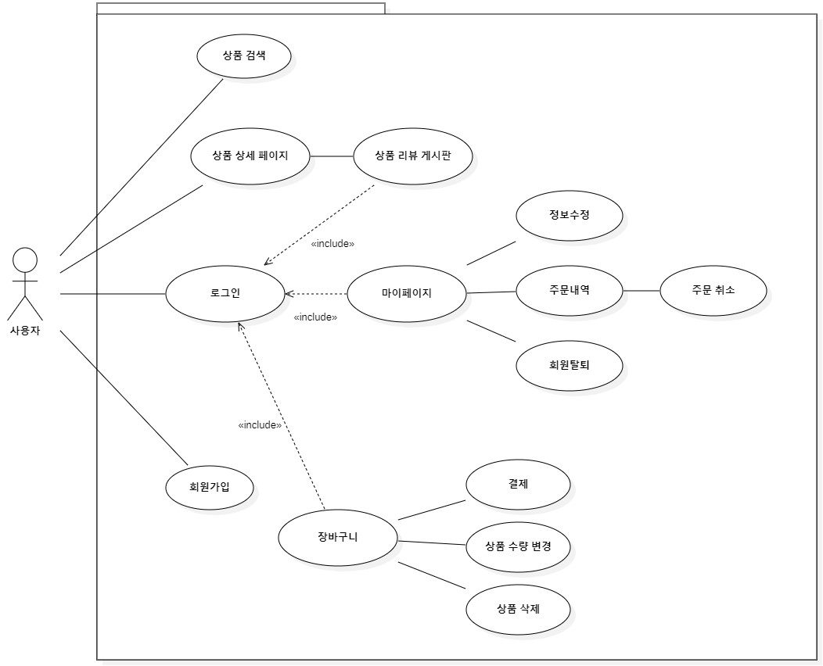
환경은 뭘까?
환경

Slide 12
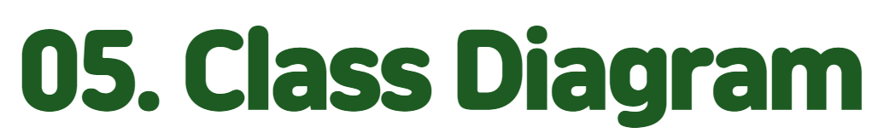
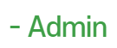
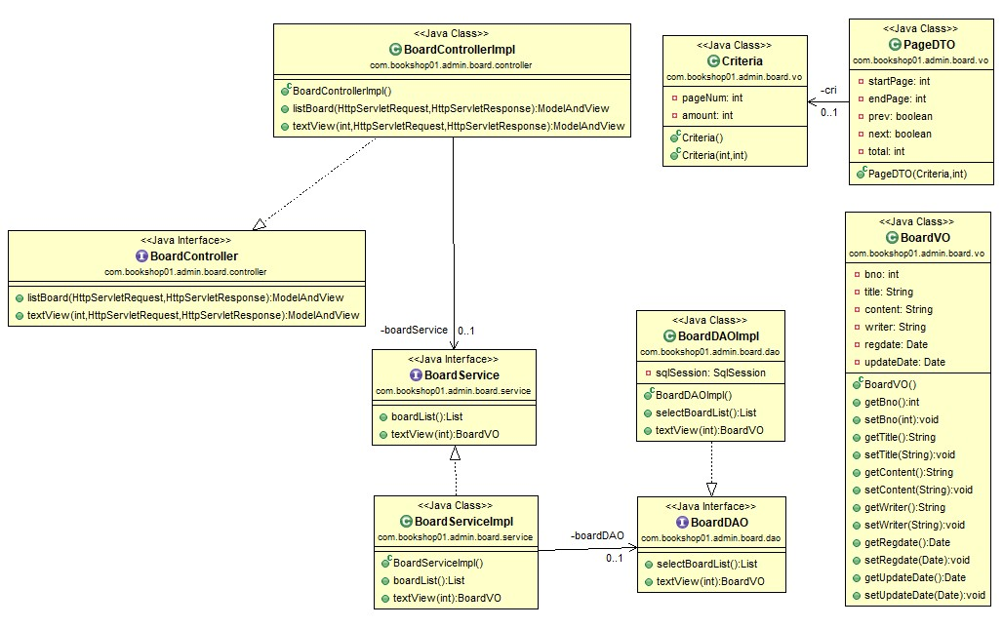
환경은 뭘까?
환경

Slide 13
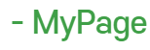
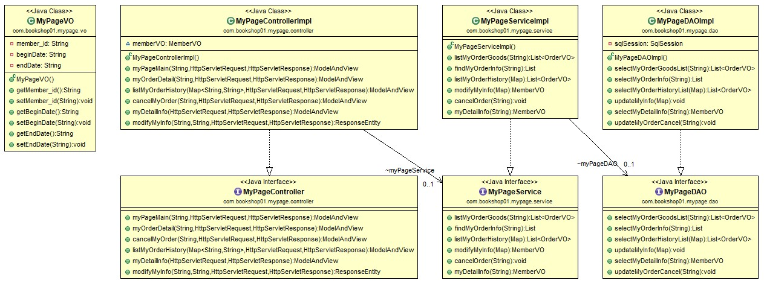
환경은 뭘까?
환경

Slide 14
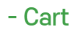
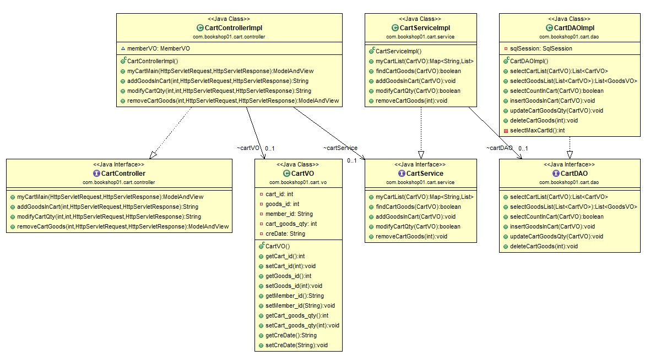
환경은 뭘까?
환경

Slide 15
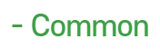
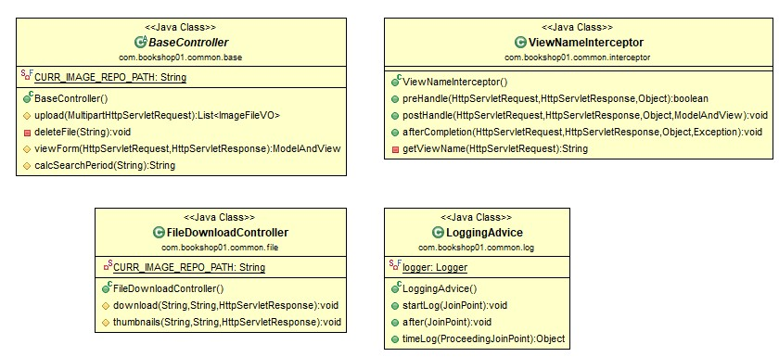
환경은 뭘까?
환경

Slide 16
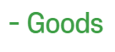
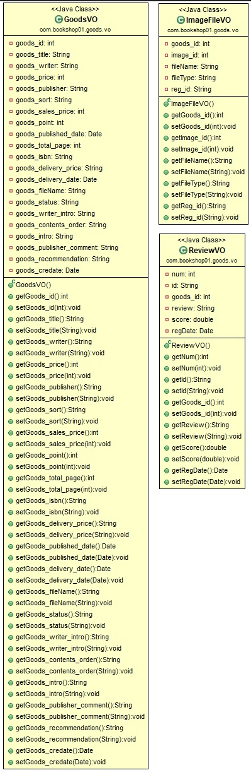
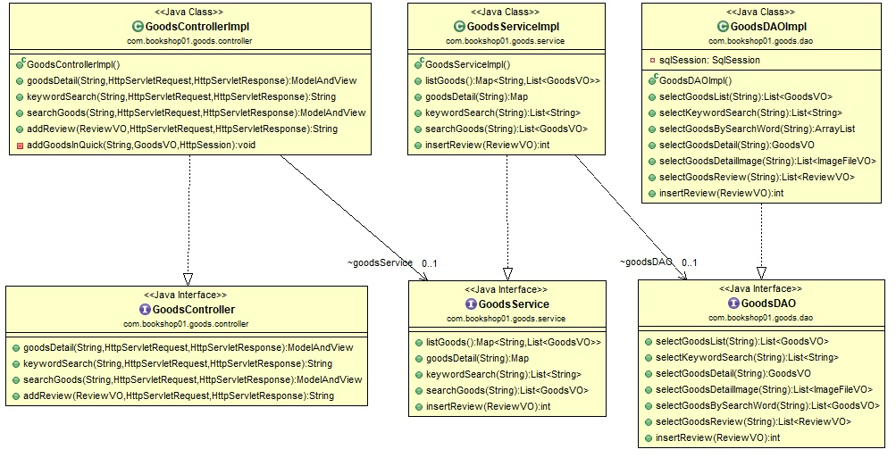

Slide 17
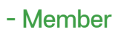
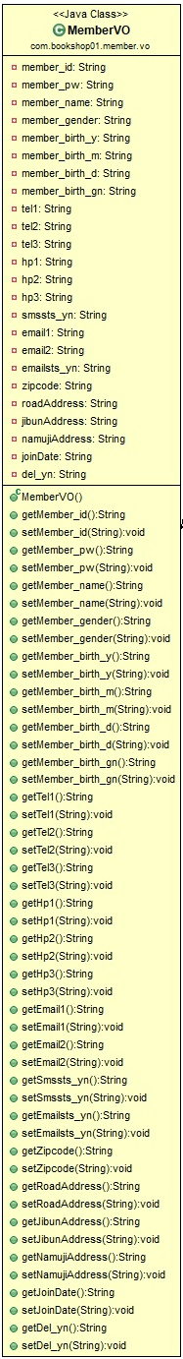
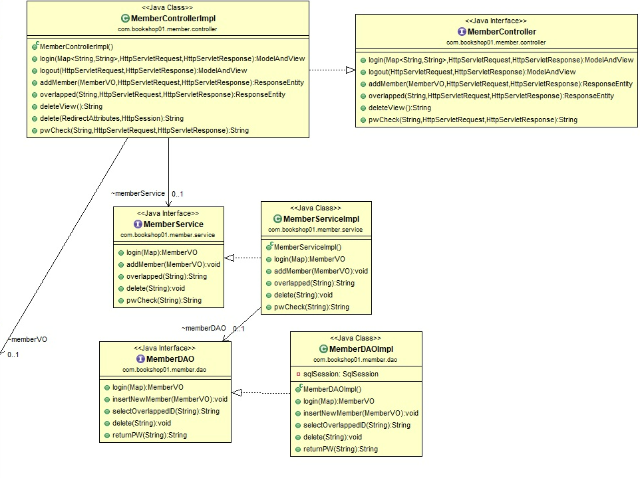
환경은 뭘까?
환경

Slide 18
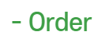
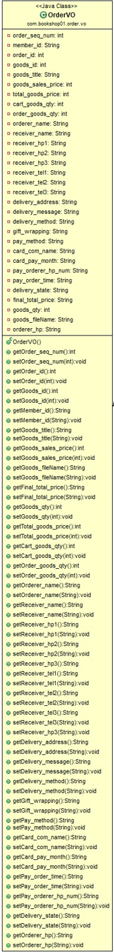
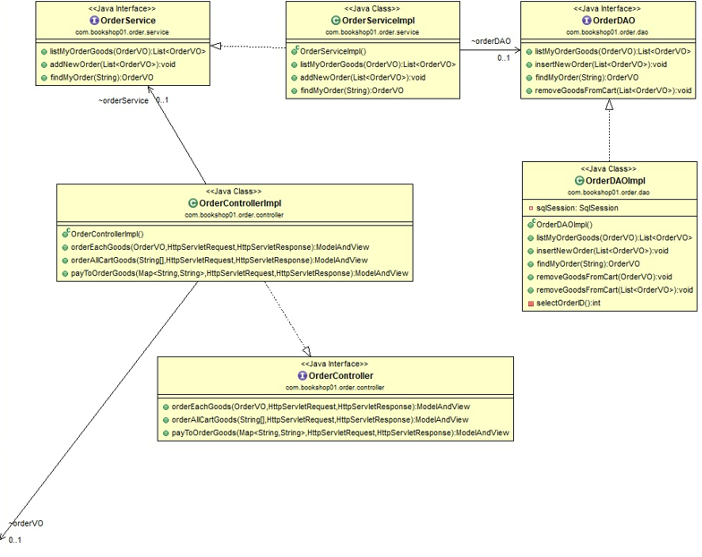
환경은 뭘까?
환경

Slide 19
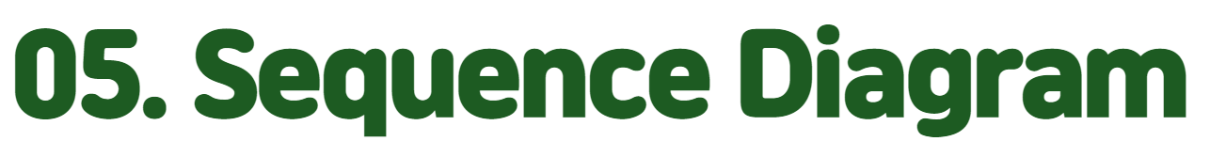
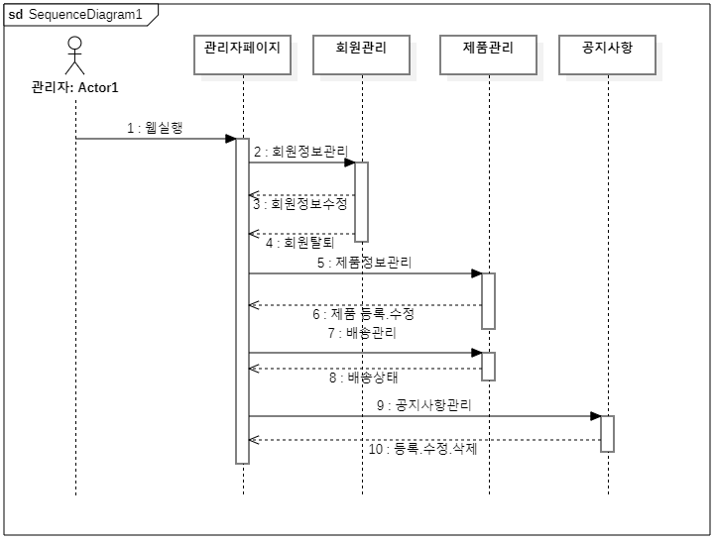
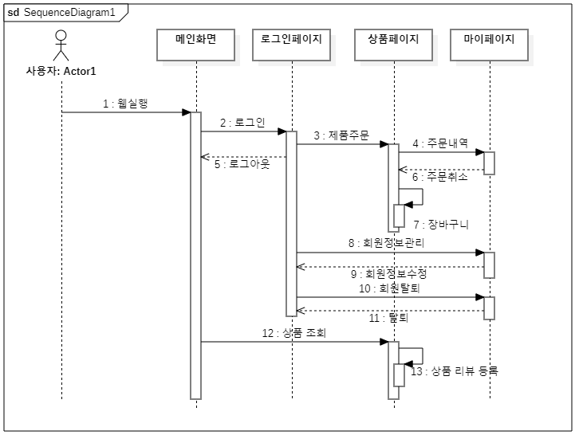
환경은 뭘까?
환경

Slide 20
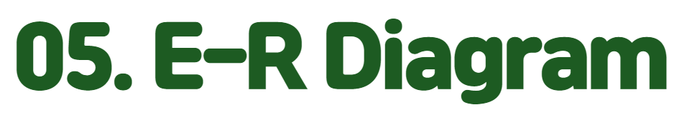




환경은 뭘까?
환경

Slide 21

환경은 뭘까?

Slide 22




환경은 뭘까?
환경
Notes:
회원가입 폼에서는 아이디 중복체크 기능이 있는데 member_id에 입력되는 값을 ajax를 통해 url로 전달하여 중복된 아이디 값이 있는지 확인 후 사용이 가능한 아이디인지 안내 창을 띄워 알려줍니다.

Slide 23



Notes:
다음에서 제공하는 우편번호 API를 통해 간편하게 주소를 검색할 수 있고, 주소 선택 시 우편번호, 지번 주소, 도로명 주소가 자동으로 입력됩니다.

Slide 24



Notes:
회원 가입 창에서 입력한 회원 정보를 memberVO에 설정 후 memberservice의 addMember 메서드로 전달하고, 최종적으로 mapper의 insertNewMember 로 전달해 입력된 회원 정보를 저장합니다.

Slide 25




Notes:
아이디와 비밀번호를 입력한 값을 Map에 저장하여 SQL문으로 전달합니다. 회원 정보가 등록이 되어있는 경우 로그인이 되고,
만약 비로그인 상태에서 주문하기를 누를 경우 로그인 창으로 먼저 이동되며, 주문창 에 대한 요청은 session에 action으로 저장되고 로그인 후 주문하기 창으로 다시 이동됩니다.
아이디나 비밀번호를 잘못 입력한 경우에는 경고창이 나오고 다시 loginForm으로 이동됩니다.

Slide 26








Notes:
일반 회원으로 로그인에 성공할 경우 상단 메뉴에 로그아웃, 마이 페이지, 장바구니, 주문배송 페이지로 이동이 가능한 메뉴를 표시하고, 관리자로 로그인시 추가적으로 관리자 페이지가 표시됩니다.

Slide 27





Notes:
상품 클릭 시 해당 상품의 상세페이지로 이동합니다. 상세페이지에서는 goods_id를 받아와서 상품 정보와 이미지를 Map에 저장해 상품의 상세 페이지를 보여줍니다.

Slide 28



Notes:
상품 메인 화면 오른쪽에는 클릭하면 해당 SNS로 이동할 수 있는 버튼과 최근 본 상품으로 이동할 수 있는 퀵 메뉴가 있고,
조회한 상품을 퀵 메뉴에 표시하기 위해 addGoodsInQuick 에 goods_id, goodsVO, session 을 전달합니다.

Slide 29



Notes:
기존에 같은 상품 정보가 있는지 체크하기 위해 quickGoodsList를 가져오고, 최근 본 상품 목록이 없는 경우 ArrayList 생성해서 넘어온 GoodsVO를 quickGoodsList에 저장 후 세션에 바인딩합니다.
최근 본 상품 목록이 있는 경우에는 상품 목록이 세 개 이하인 경우 GoodsVO의 goods_id와 메서드로 전달된 goods_id가 같은지 확인합니다. 같으면 already_existed를 true로 설정 후 세션에 저장하고 false인 경우 quickGoodsList에 goodsVO를 저장 후 세션에 저장합니다.

Slide 30




Notes:
상품 상세페이지 하단에는 평점과 리뷰를 남길 수 있는 목록이 있습니다. 평점과 리뷰 내용을 입력 후 리뷰 작성버튼을 누르면 add_review 함수를 실행해 컨트롤러로 데이터를 전달하고, 정상적으로 작성이 된 경우나 그렇지 않을 경우 안내창을 띄워 알려줍니다.

Slide 31





환경은 뭘까?
환경
Notes:
상품상세페이지에서 장바구니 추가 버튼을 누르면 자바 스크립트 add_cart 함수를 호출해서 goods_id를 전달한 다음 ajax를 이용해 장바구니에 추가할 상품 번호를 전송합니다.

Slide 32




환경은 뭘까?
환경
Notes:
addGoodsIncart 메서드에서 goods_id를 받아서 장바구니에 이미 등록된 상품인지 확인하고 결과 값을 ajax로 전송합니다.
Ajax에서 결과값을 전송받아 이미 장바구니에 등록되어 있는 상품인 경우 안내창을 보여줍니다.

Slide 33



Notes:
상품 상세페이지에서 구매하기 버튼을 누르면 자바스크립트 함수로 상품 번호, 상품명, 판매가격, 이미지 파일 이름을 전달하고,
orderEachGoods 컨트롤러로 input 태그의 값을 매개변수로 전달합니다.

Slide 34






환경은 뭘까?
환경
Notes:
최종 결제하기 버튼을 클릭하면 payToOrderGoods를 요청합니다.
주문창에서 입력한 상품 수령자 정보와 배송지 정보를 Map에 저장하고 각 orderVO에 주문자 정보를 설정한 후 다시 myorderList에 저장한 다음 주문 정보를 SQL문으로 전달합니다.
그 다음 orderVO로 주문결과 페이지에 주문자 정보와 주문상품목록을 표시합니다.

Slide 35






Notes:
관리자 페이지로 제품 관리 클릭 시 adminGoodsMain 컨트롤러로 이동해 쿼리문을 실행 후 jsp를 통해 등록된 상품의 데이터를 보여줍니다.

Slide 36




Notes:
제품 조회 페이지에서 상품명을 클릭하면 해당 상품의 수정 페이지로 이동됩니다. 수정 반영 클릭 시 ajax에 데이터가 담겨 전달 되고
수정 된 값들을 Map에 저장하여 쿼리문의 매개 변수로 전달합니다.

Slide 37







Notes:
상품등록 클릭시 컨트롤러로 이동합니다. HashMap 객체를 생성해서 전송된 파라미터를 받고 newgoodsMap에 전송된 파라미터의 name, value를 저장합니다.
다음 upload 메서드를 호출해서 첨부한 이미지 정보를 가져와 이미지 정보에 상품 관리자 ID 를 속성으로 추가하고,
상품 정보와 이미지 정보를 각 테이블에 추가합니다.

Slide 38










Notes:
주문관리 클릭 시 adminOrderMain 컨트롤러를 요청하고, 화면에 가장 최근 구매목록부터 차례대로 표시됩니다. 주문번호를 누르면 주문 상세창으로 이동이되고, 배송상태 변경시 수정 버튼을 누르면 자바스크립트 함수를 호출해서 order_id를 전달한 다음 ajax를 이용해 주문번호와 배송상태 값을 modifydeliveryState로 전달합니다.

Slide 39





Notes:
회원 관리 클릭 시 등록된 회원의 정보를 보여주고, 회원 아이디 클릭 시 해당 회원의 상세 정보를 볼 수 있는 창으로 이동합니다.

Slide 40






Notes:
관리자 페이지에 게시판 관리 또는 사이드 바에 있는 공지사항 클릭 시 boardList 컨트롤러로 이동 후 boardList jsp로 데이터를 전달합니다.

Slide 41





Notes:
리스트에 있는 글을 클릭 시 해당 게시글을 상세하게 볼 수 있고, 수정과 삭제를 할 수 있습니다.

Slide 42














Slide 43


환경은 뭘까?
환경

Slide 44


환경을 보호하는 멋진 사람 되기 프로젝트 !

